Slide 1
ចំណេះដឹង
Knowledge
ជំនាញ
Skills
ឧត្ដមភាព
Excellence
សង្គម
Social

Slide 2
ប្រធានបទ
បច្ចេកទេសរៀបចំស្លាយ
និងការធ្វើបទបង្ហាញលទ្ធផលគម្រោងស្រាវជ្រាវ
សម្រាប់និស្សិតជំនាន់ទី ១៤

Slide 3

បច្ចេកទេសរៀបចំស្លាយបទបង្ហាញ
និស្សិតត្រូវប្រើប្រាស់គំរូស្លាយដែលកំណត់ដោយសាកលវិទ្យាល័យ USEA
​ការរៀបចំខ្លឹមសារក្នុងស្លាយ៖
ចំណងជើង៖ អក្សរខ្មែរ និងអង់គ្លេស ត្រូវប្រើ Font: Khmer Mool1, Size 24
ខ្លឹមសារសារណា ៖ អក្សរខ្មែរ និងអង់គ្លេស ត្រូវប្រើ Font: Khmer OS Siem Reap, Size 20
គម្លាតពីកបន្ទាត់នៃជួរនីមួយៗ គឺប្រើ Line Spacing: 1.5
ចំនួនស្លាយតាមជំពូកនីមួយៗ៖
ជំពូកទី ១ ៖ គួររៀបចំស្លាយចំនួនពី ៥-៦ស្លាយ
ជំពូកទី ២ ៖ គួររៀបចំស្លាយចំនួនពី ៦-៧ស្លាយ
ជំពូកទី ៣ ៖ គួររៀបចំស្លាយចំនួនពី ៤-៥ស្លាយ
Knowledge. Skills .Excellence . Social

Slide 4

ការណែនាំស្ដីពីការរៀបចំស្លាយបទបង្ហាញ
www.usea.edu.kh
ចំណងជើង និងចំណងជើងរងត្រូវដាក់លេខរៀងស្របតាមទម្រង់បែបបទស្តីពី ការសរសេរសំណើគម្រោងស្រាវជ្រាវ
និស្សិតអាចប្រើ ANIMATION តែកុំច្រើនពេក
តារាង រូបភាព ដ្យាក្រាម អនុញ្ញាតឱ្យបញ្ចូលក្នុងស្លាយបទបង្ហាញ ។
Knowledge. Skills .Excellence . Social

Slide 5
ទម្រង់ស្លាយបទបង្ហាញ
សំណើគម្រោងស្រាវជ្រាវ
Knowledge. Skills .Excellence . Social

Slide 6
ចំណេះដឹង
Knowledge
ជំនាញ
Skills
ឧត្ដមភាព
Excellence
សង្គម
Social

Slide 7
សារណា
www.usea.edu.kh
ការបណ្តុះបណ្តាលបុគ្គលិករបស់សណ្ឋាគារ..................................................................
សាស្ត្រាចារ្យណែនាំ ៖ បណ្ឌិត ....................................
ស្រាវជ្រាវដោយ ៖
និស្សិត .............................
និស្សិត...............................
និស្សិត...............................
និស្សិត...............................
និស្សិត...............................
និស្សិត...............................
Knowledge. Skills .Excellence . Social
បទបង្ហាញដោយនិស្សិត៖..........................

Slide 8
មាតិកា
www.usea.edu.kh
១. សេចក្តីផ្តើម
២. ការរំលឹកទ្រឹស្តី
៣. វិធីសាស្ត្រស្រាវជ្រាវ
Knowledge. Skills .Excellence . Social
បទបង្ហាញដោយនិស្សិត៖..........................

Slide 9
១. សេចក្តីផ្តើម
www.usea.edu.kh
១.១ លំនាំបញ្ហានៃការស្រាវជ្រាវ
............................................................................................................................................................................................................................................................................................................................។
.................................................................................................................................................................................................................................................................................................................................................................................................................................................................................................................................................................................................................................................................................................។
Knowledge. Skills .Excellence . Social
បទបង្ហាញដោយនិស្សិត៖..........................

Slide 10
១. សេចក្តីផ្តើម
www.usea.edu.kh
១.២ ចំណោទបញ្ហា និងសំណួរស្រាវជ្រាវ ............................................................................................................................................................................................................................................................................................................................។
១.៣ វត្ថុបំណងនៃការស្រាវជ្រាវ
.................................................................................................................................................................................................................................................................................................................................................................................................................................................................................................................................................................................................................................................................................................។
Knowledge. Skills .Excellence . Social
បទបង្ហាញដោយនិស្សិត៖..........................

Slide 11
១. សេចក្តីផ្តើម
www.usea.edu.kh
១.៤ សម្មតិកម្មនៃការស្រាវជ្រាវ (បើមាន) ............................................................................................................................................................................................................................................................................................................................។
១.៥ វិសាលភាព និងដែនកំណត់នៃការស្រាវជ្រាវ
.................................................................................................................................................................................................................................................................................................................................................................................................................................................................................................................................................................................................................................................................................................។
Knowledge. Skills .Excellence . Social
បទបង្ហាញដោយនិស្សិត៖..........................

Slide 12
១. សេចក្តីផ្តើម
www.usea.edu.kh
១.៦ សារៈសំខាន់នៃការស្រាវជ្រាវ ............................................................................................................................................................................................................................................................................................................................។
១.៧ រចនាសម្ព័ន្ធនៃសារណា .................................................................................................................................................................................................................................................................................................................................................................................................................................................................................................................................................................................................................................................................................................។
Knowledge. Skills .Excellence . Social
បទបង្ហាញដោយនិស្សិត៖..........................

Slide 13
២. រំលឹកទ្រឹស្តី
www.usea.edu.kh
២.១ រំលឹកទ្រឹស្ដីពាក់ព័ន្ធប្រធានបទ ............................................................................................................................................................................................................................................................................................................................។
២.២ លទ្ធផលសា្រវជ្រាវមុនៗពាក់ព័ន្ធប្រធានបទ .................................................................................................................................................................................................................................................................................................................................................................................................................................................................................................................................................................................................................................................................................................។
Knowledge. Skills .Excellence . Social
បទបង្ហាញដោយនិស្សិត៖..........................

Slide 14
៣. វិធីសាស្ត្រស្រាវជ្រាវ
www.usea.edu.kh
៣.១ បញ្ញត្តិ/ម៉ូដែលនៃការស្រាវជ្រាវ (ប្រសិនបើមាន) ............................................................................................................................................................................................................................................................................................................................។
៣.២ ប្រភេទនៃការស្រាវជ្រាវ .................................................................................................................................................................................................................................................................................................................................................................................................................................................................................................................................................................................................................................................................................................។
Knowledge. Skills .Excellence . Social
បទបង្ហាញដោយនិស្សិត៖..........................

Slide 15
៣. វិធីសាស្ត្រស្រាវជ្រាវ
www.usea.edu.kh
៣.៣ ការកំណត់ទំហំសាកលសិក្សាគោលដៅ ............................................................................................................................................................................................................................................................................................................................។
៣.៤ គ្រោងការណ៍ធ្វើសំណាក .................................................................................................................................................................................................................................................................................................................................................................................................................................................................................................................................................................................................................................................................................................។
Knowledge. Skills .Excellence . Social
បទបង្ហាញដោយនិស្សិត៖..........................

Slide 16
៣. វិធីសាស្ត្រស្រាវជ្រាវ
www.usea.edu.kh
៣.៥ ឧបករណ៍ និងវិធីប្រមូលទិន្នន័យ ............................................................................................................................................................................................................................................................................................................................។
៣.៦ វិធីសាស្រ្តវិភាគ និងបកស្រាយទិន្នន័យ .................................................................................................................................................................................................................................................................................................................................................................................................................................................................................................................................................................................................................................................................................................។
Knowledge. Skills .Excellence . Social
បទបង្ហាញដោយនិស្សិត៖..........................

Slide 17



សូមអគុណ!
ចំណេះដឹង ជំនាញ ឧត្ដមភាព សង្គម

Slide 18
បច្ចេកទេសធ្វើបទបង្ហាញលទ្ធផលសារណា
កាលវិភាគការពារសំណើគម្រោងស្រាវជ្រាវ សាកលវិទ្យាល័យនឹងផ្សព្វផ្សាយឱ្យបានយ៉ាងតិច១សប្ដាហ៍មុន
និស្សិតការពារសំណើគម្រោងស្រាវជ្រាវត្រូវ ៖
ធ្វើបទបង្ហាញដោយភាពជឿជាក់
ឆ្លើយសំណួរដោយរលូន និងមានក្រមសីលធម៌
ទទួលយកអនុសាសន៍ សម្រាប់អភិវឌ្ឍសារណា ។

Slide 19
បច្ចេកទេសធ្វើបទបង្ហាញលទ្ធផលសារណា
មុនពេលដំណើរការការពារសំណើគម្រោងស្រាវជ្រាវ៖
និស្សិតត្រូវប្រគល់សៀវភៅពណ៌ធម្មជាតិសំណើគម្រោងស្រាវជ្រាវចំនួន ២ក្បាលជូនបុគ្គលិកទទួលបន្ទុកតាមមហាវិទ្យាល័យនីមួយៗ
និស្សិតត្រូវប្រគល់ស្លាយបទបង្ហាញសម្រាប់គណៈកម្មការត្រួតពិនិត្យ និងវាយតម្លៃសំណើគម្រោងស្រាវជ្រាវចំនួន ៣ច្បាប់
ការពិនិត្យកាលវិភាគ និងកាលបរិច្ឆេទការពារសំណើគម្រោងស្រាវជ្រាវ
ធានាថាសមាជិកក្រុមត្រៀមខ្លួនរួចរាល់
ត្រៀមបម្រុងកុំព្យូរទ័រយួរដៃសម្រាប់ធ្វើបទបង្ហាញ
ការពារសាកល្បងដោយពិនិត្យពេលវេលា (១៥ នាទី)

Slide 20


បច្ចេកទេសធ្វើបទបង្ហាញលទ្ធផលសារណា
មុនពេលដំណើរការការពារសំណើគម្រោងស្រាវជ្រាវ ៖
អាន និងកត់ត្រាផ្នែកសំខាន់ៗនៃសារណា និងត្រៀមឯកសារអំណះអំណាង
សួរសមាជិកក្រុមទៅវិញទៅមកនូវសំណួរដែលអាចត្រូវបានចោទសួរ
លើកទឹកចិត្តមិត្តរួមក្រុម ។

Slide 21
បច្ចេកទេសធ្វើបទបង្ហាញលទ្ធផលសារណា
ពេលដំណើរការការការពារសំណើគម្រោងស្រាវជ្រាវ៖
និស្សិតត្រូវមានវត្តមានមុនពេលការពារយ៉ាងតិច៣០ នាទី
និស្សិតត្រូវត្រៀមសម្ភារៈ និងឯកសារគាំទ្រសម្រាប់ការការពារសំណើគម្រោងស្រាវជ្រាវ​របស់ខ្លួន
ក្រុមនិស្សិតត្រូវការពារសំណើគម្រោងស្រាវជ្រាវតាមកាលបរិច្ឆេទកំណត់ដោយ គ.គ.ស នៅចំពោះមុខគណៈកម្មការដែលមាន រយៈពេល ៣០នាទីដោយក្នុងនោះរយៈពេលធ្វើបទបង្ហាញរចំនួន១៥នាទី និងសំណួរ-ចម្លើយចំនួន ១៥នាទី ។

Slide 22
បច្ចេកទេសធ្វើបទបង្ហាញលទ្ធផលសារណា
ពេលដំណើរការការការពារសំណើគម្រោងស្រាវជ្រាវ៖
ការស្លៀកពាក់ឯកសណ្ឋាននៅពេលការពារ ៖
បុរសស្លៀកខោជើងវែង ពណ៌ទឹកប៊ិច ពាក់អាវដៃវែងពណ៌ផ្ទៃមេឃលាត ក្រវាត់កពណ៌ខៀវទឹកប៊ិច ស្បែកជើងឃ្លុបពណ៌ខ្មៅ
នារីត្រូវស្លៀកសំពត់ខ្លី ឆែកក្រោមត្រឹមជង្គង់ ពណ៌ខៀវទឹកប៊ិច ពាក់អាវដៃខ្លីពណ៌ផ្ទៃមេឃលាត ស្បែកជើងឃ្លុប ឬក្រវ៉ាត់កែងពណ៌ខ្មៅ
ប័ណ្ណសម្គាល់និស្សិត និងស្លាកសញ្ញាសម្គាល់សាកលវិទ្យាល័យ ។

Slide 23
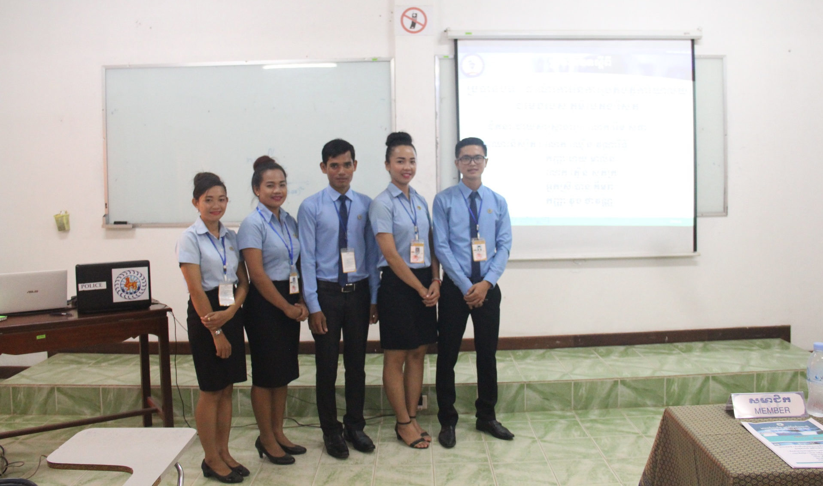
ការធ្វើបទបង្ហាញ (ត)
បច្ចេកទេសធ្វើបទបង្ហាញលទ្ធផលសារណា
ឯកសណ្ឋាននៅពេលការពារ

Slide 24
បច្ចេកទេសធ្វើបទបង្ហាញលទ្ធផលសារណា
ពេលដំណើរការការការពារសំណើគម្រោងស្រាវជ្រាវ៖
ឧបករណ៍គាំទ្រការការពារសំណើគម្រោងស្រាវជ្រាវ និងរៀបចំថតសម្លេង និងកត់ត្រានូវយោបល់ ឬអនុសាសន៍របស់គណកម្មការ
បទបង្ហាញដោយ
បដិសណ្ឋារកិច្ចចំពោះគណកម្មការ
បង្ហាញពីប្រធានបទ
ប្រើឈ្មោះរបស់អ្នកជំនាញសម្រាប់គាំទ្រទស្សនៈរបស់អ្នក
បង្ហាញនូវទឡ្ហីករណ៍នៃការសម្រេចចិត្ត សំណាក និងវិធីសាស្ត្រជាដើម
ធ្វើសកម្មភាពភាពក្នុងបន្ទប់ការពារ (ភ្នែក កាយវិការ) និងបញ្ចេញសំឡេងឲ្យបានច្បាស់ៗដោយប្រើពាក្យធ្នាក់សម្រាប់ភ្ជាប់ប្រយោគ

Slide 25
បច្ចេកទេសធ្វើបទបង្ហាញលទ្ធផលសារណា
ពេលដំណើរការការការពារសំណើគម្រោងស្រាវជ្រាវ៖
វេទិកាសំណួរ និងចម្លើយ (១៥ នាទី) ។
ស្តាប់សំណួរឲ្យច្បាស់ និងអរគុណ ព្រមទាំងចែកសមាជិកឆ្លើយ
កុំប្រកែកជាមួយគណកម្មការ តែត្រូវបង្ហាញអំណះអំណាង ច្បាស់លាស់ និងទន់ភ្លន់ ។
នៅចុងបញ្ចប់ នៃការការពារ
ថ្លែងអំណរគុណគណកម្មការ និងអ្នកចូលរួម
ប្រជុំសមាជិកពិនិត្យសារណាបន្ទាប់ពីពិភាក្សាជាមួយសាស្ត្រាចារ្យណែនាំ ដើម្បីកែលម្អអនុសាសន៍របស់គណៈកម្មការ

Slide 26

សូមអគុណ!
ជំនាញ ឧត្ដមភាព សង្គម

